Slide 1

Коляда, коляда –отворяйте ворота
МДОУ детский сад №3 «Солнышко»
Кимрского района Тверской области
Воспитатель: Забурдаева Е.С.

Slide 2

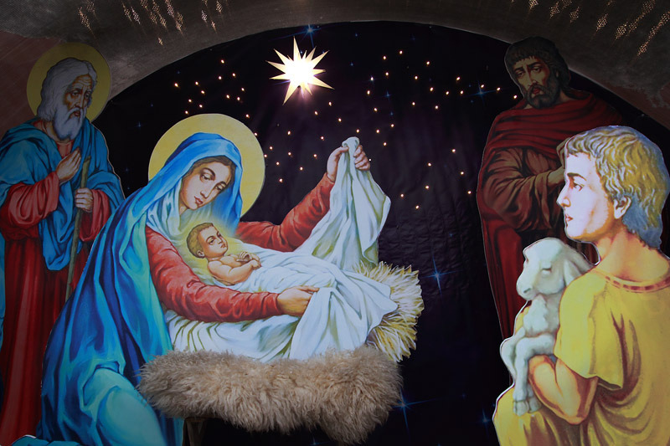
7 января Рождество Христово

Slide 3
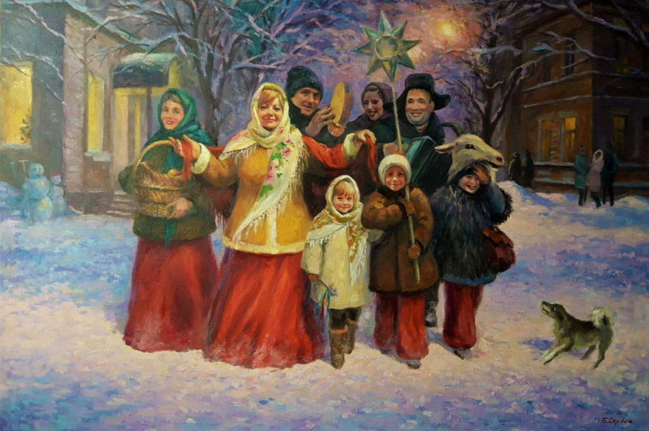
Святки

Slide 4
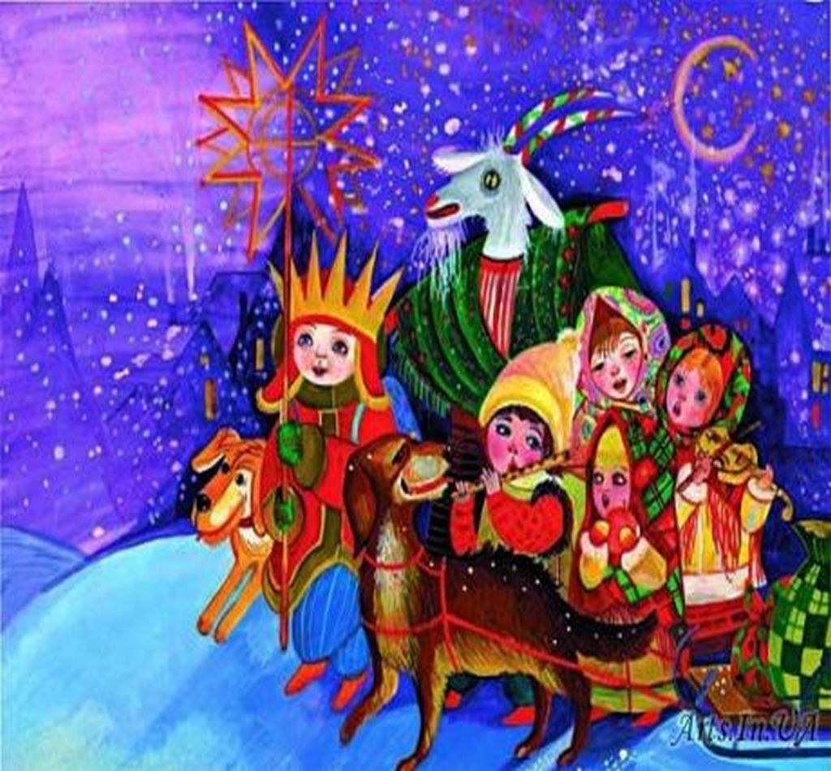


Slide 5
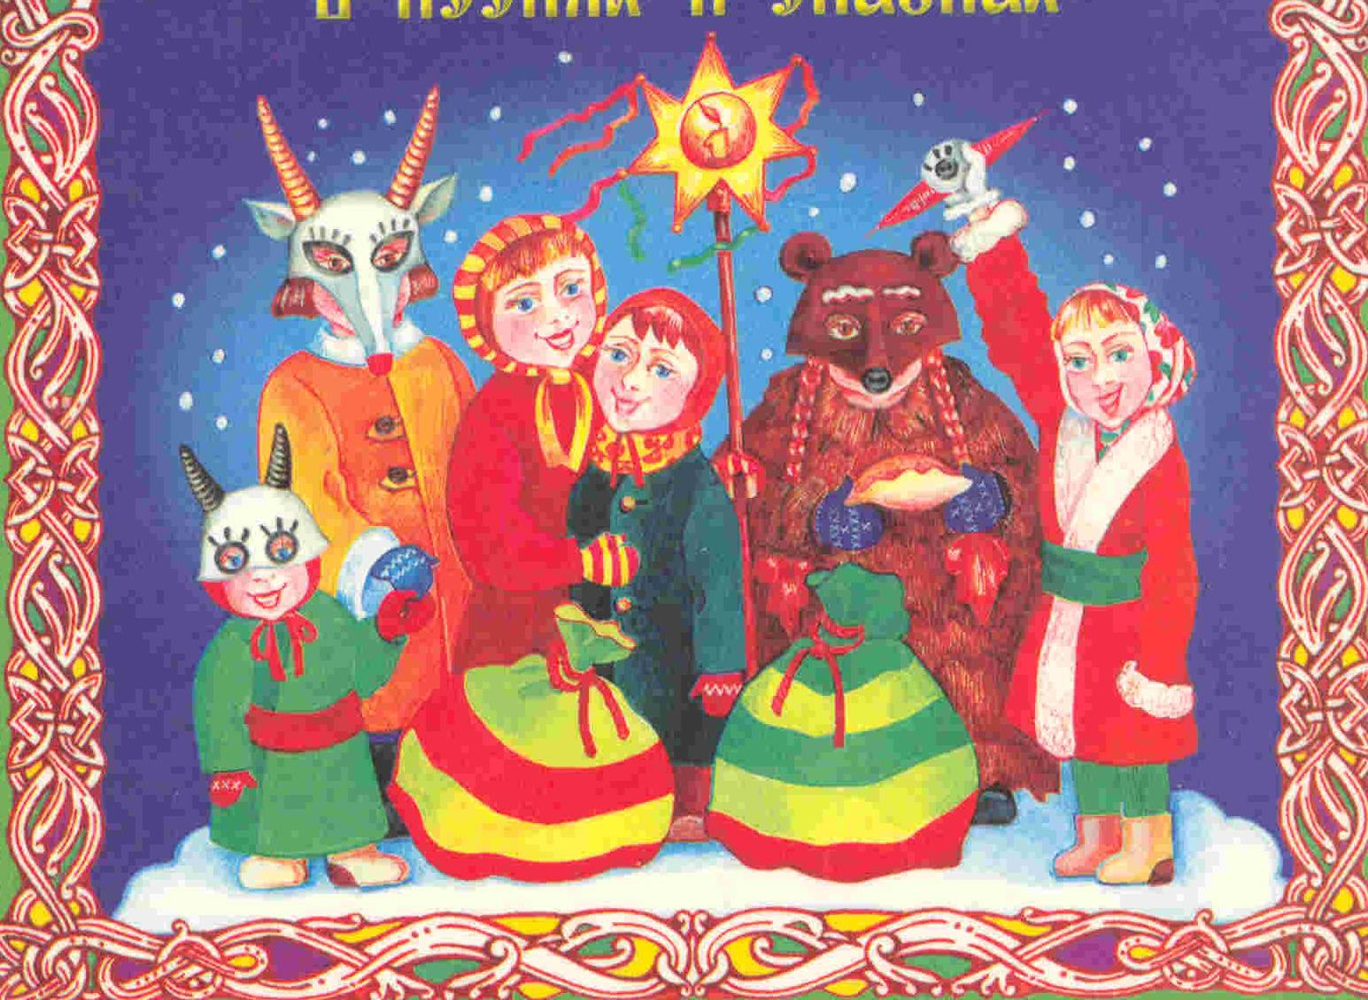
Каждая маска имела свое значение: маска медведя – богатство, маски старика и старухи -- опыт и связь, маска лисы – хитрость, маска волка – злость и тупость, маска коровы – долгую жизнь,
маска козы – плодородие.

Slide 6
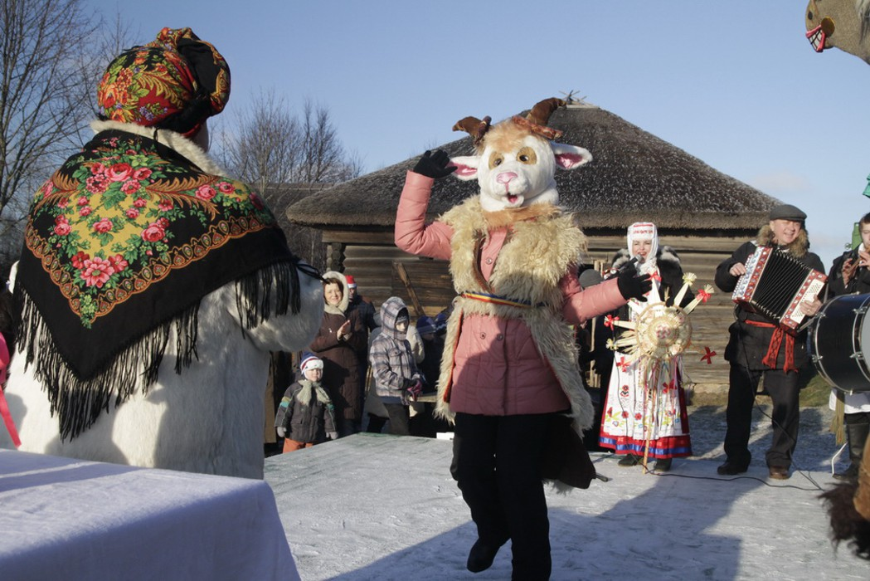

Slide 7
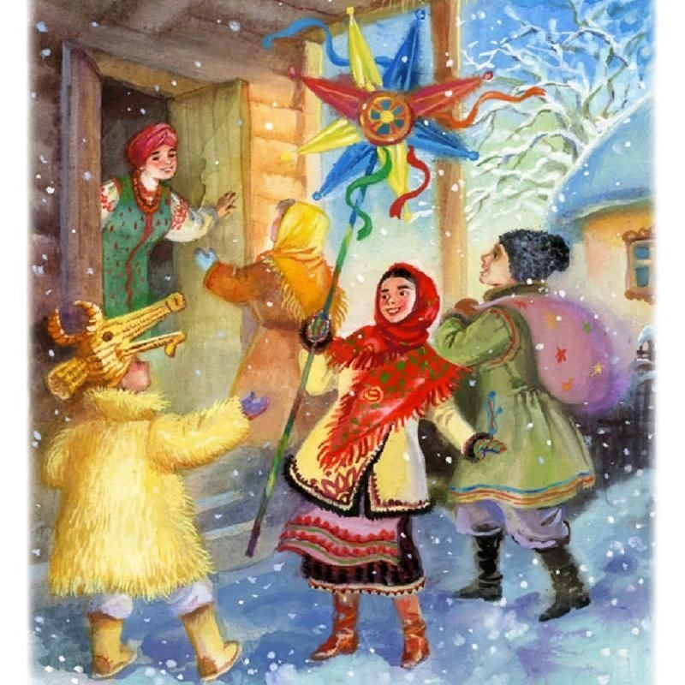
Колядка
Эй, хозяйка,
Гостей встречай-ка.
Зови деток,
Неси котлеток.
Нам нужно мало-
Каравай хлеба
Да кусочек сала.

Slide 8
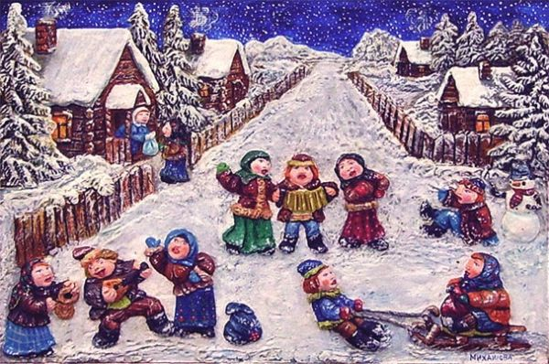
Святочные игры и забавы

Slide 9
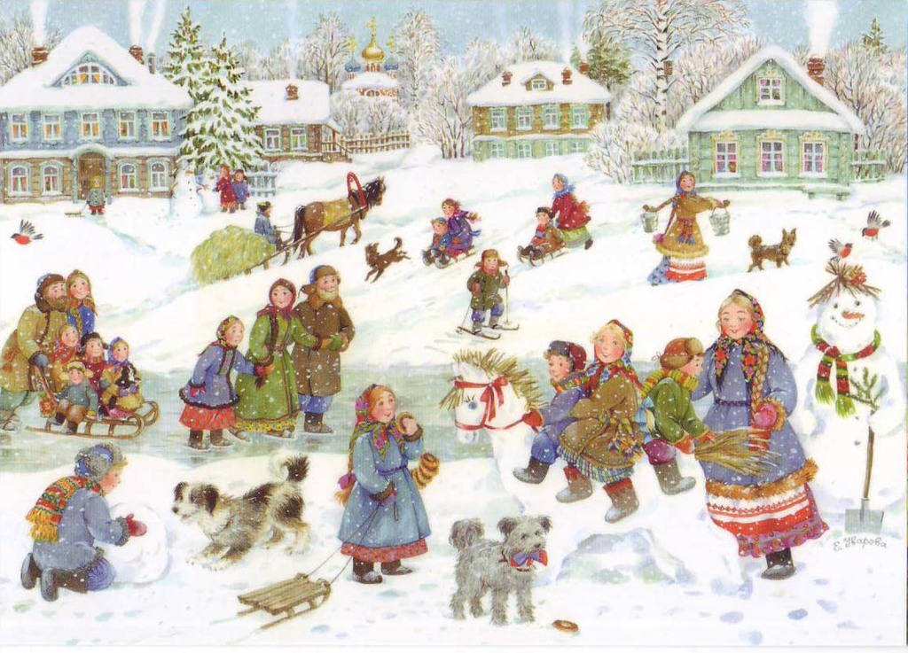

Slide 10
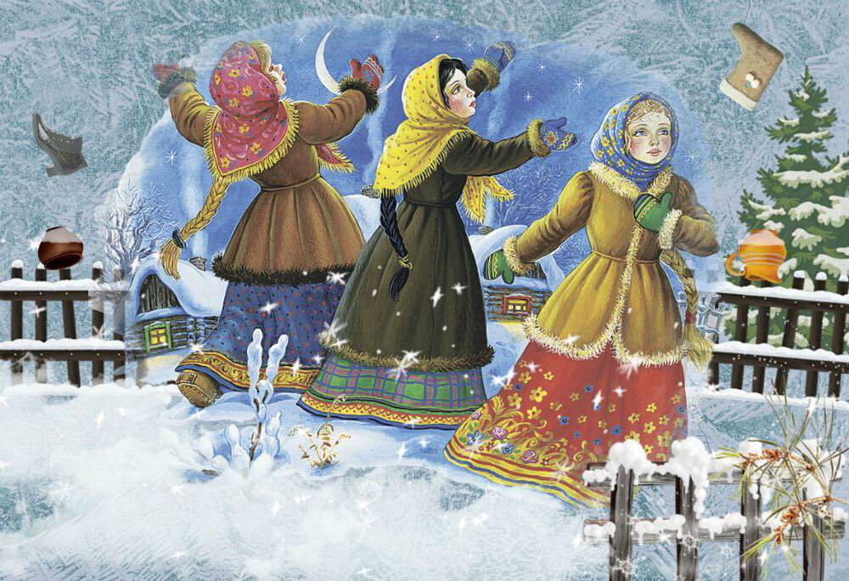
Святочные гадания
Раз в крещенский вечерок
Девушки гадали:
За ворота башмачок сняв с ноги бросали…

Slide 11
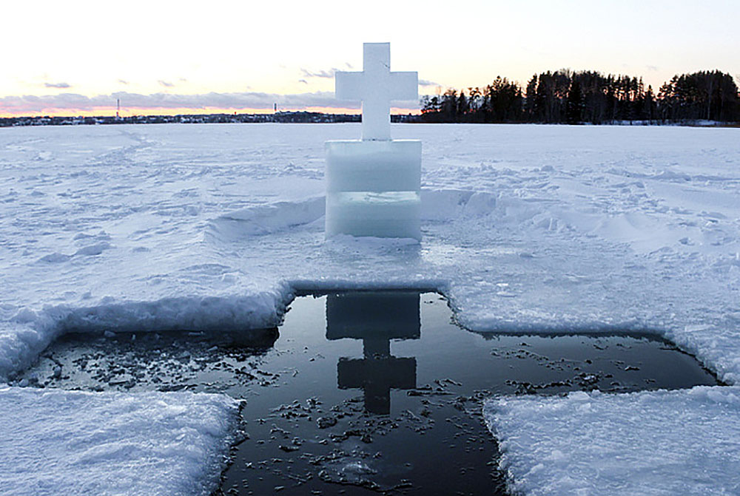
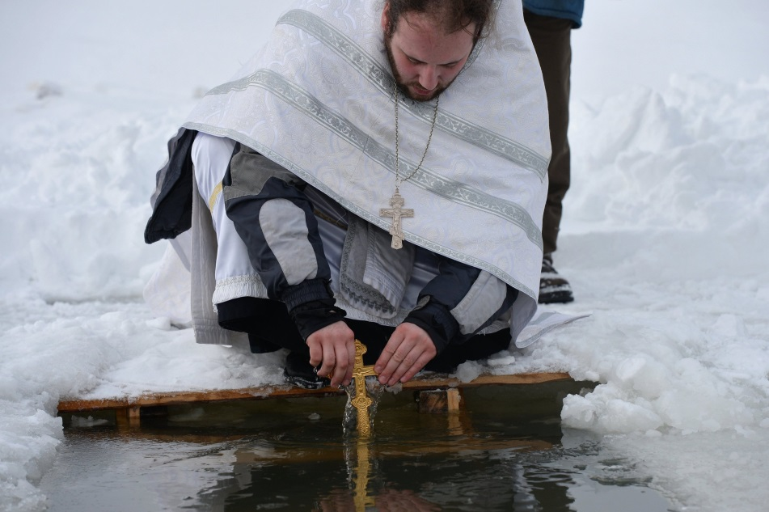
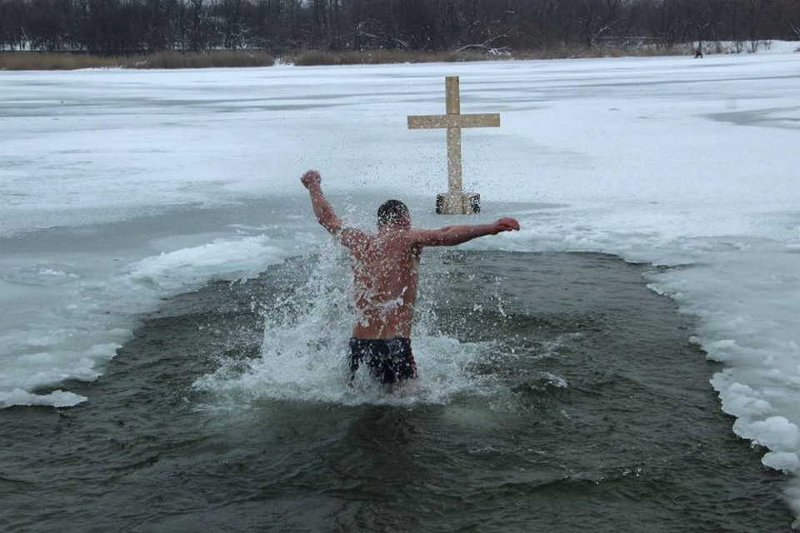
Крещение

Slide 12
Коляда, коляда
Пригласите со двора,
В хату к вам сейчас придем
И станцуем и споем.
Хозяев поздравляем
Счастья вам желаем.

Slide 13
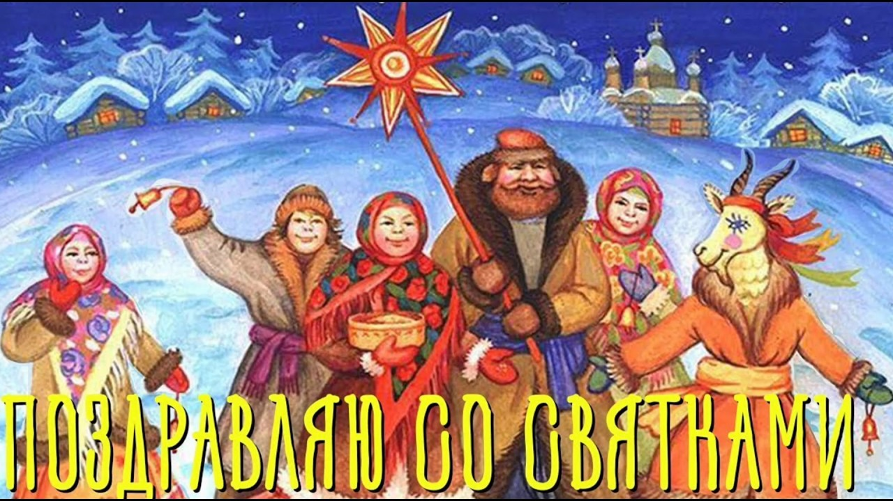

Slide 14
Картинки и фото для презентации взяты из интернета

